Slide 1
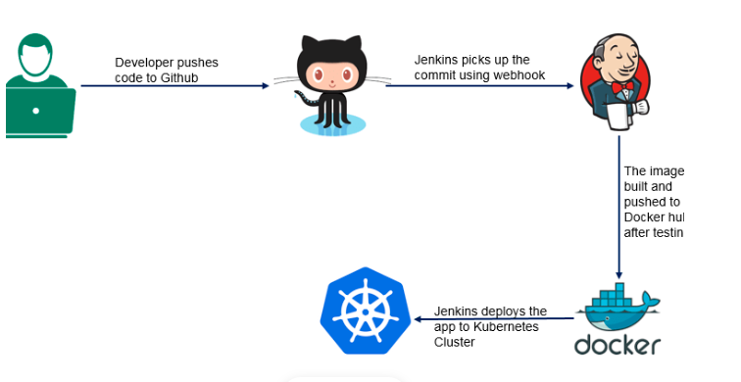



Slide 2
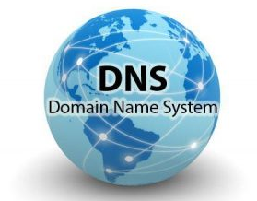


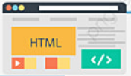
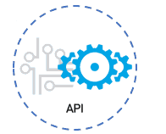
Propuesta de Arquitectura Producción
DNS
Servidor Linux
Base de datos
Cliente
Balanceador
Servidor Linux
Apis
OAuth 2.0
Recursos externos

Slide 3
Propuesta de arquitectura Desarrollo
Servidor Linux
Cliente
Base de datos
Recursos externos
Apis
OAuth 2.0

Slide 4
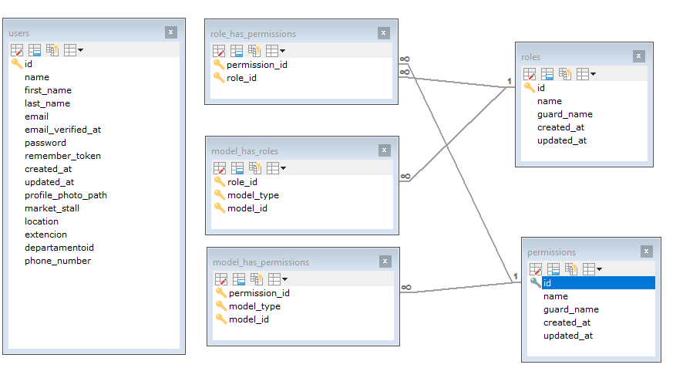
Diagrama de Seguridad

Slide 5
Administración
Acceso Externo – Municipios (Micrositio)
Perfil
Perfil
Catálogos
Mis cuentas
Menús
ISAN
Roles
Facturación
Bancos
Fondos
Departamentos
Envíos de Notificaciones
Registro de Actividad

Slide 6
Módulo DCCP
Módulo DCPH
Módulo DPCP
Módulo DAMOP
Módulo DAF
Perfil
Perfil
Perfil
Perfil
Perfil
ISN
Coeficientes
Aprobación - Suficiencia Presupuestal
Municipios
Aprobación Pagado
ISAN
Periodos
Avisos
Registro de Actividad
Registro de Actividad
UMA
Registro de Actividad
Eventos
Cálculo
Concepto Préstamos
Fondos
Interés BANXICO
Presupuesto Participaciones
Calendario
Inflación y Crecimiento
Préstamos
Calendario
Registro de Actividad
Registro de Actividad

Slide 7

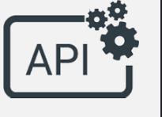

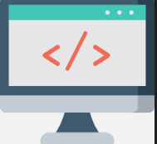



OAuth 2.0
API Catálogos
API Administración Sistema y Usuarios
PDRMyE
LiveWire
API Notificaciones
Servidor Base de datos
Servidor Aplicativo
API DCPH
Cliente
API DPCP
API DAMOP
API DCCP
API DAF

Slide 8

Maquetación -
de la Plataforma de Distribución de Participaciones Municipales

Slide 9
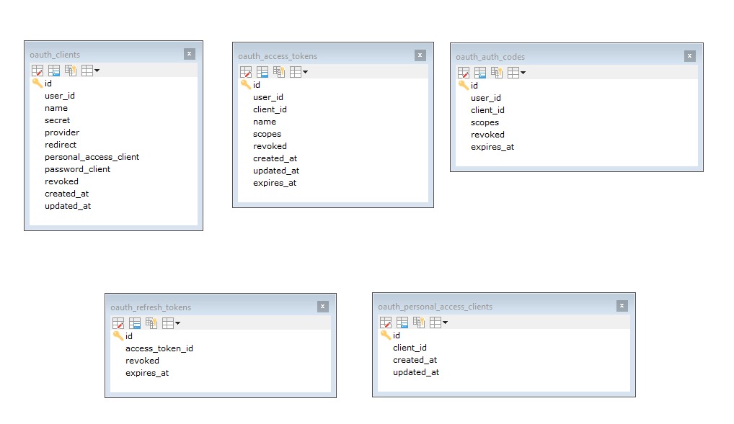
Esquema OAuth 2.0

Slide 10
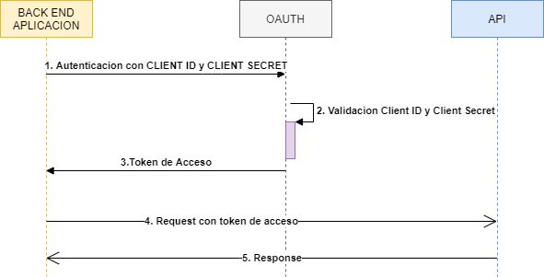
Esquema OAuth 2.0

Slide 11
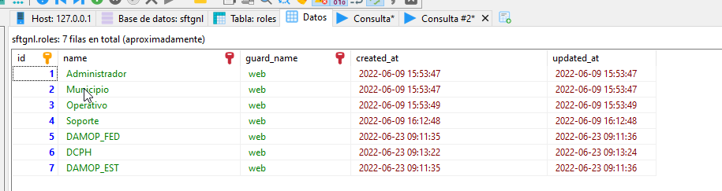
Crear el rol
Crear los permisos , estos deben ser iguales a las rutas que están expuestas

Slide 12
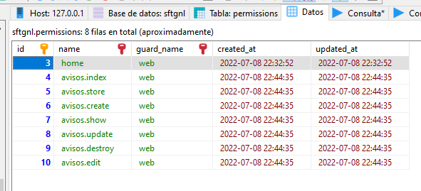
Crear los permisos según las rutas

Slide 13
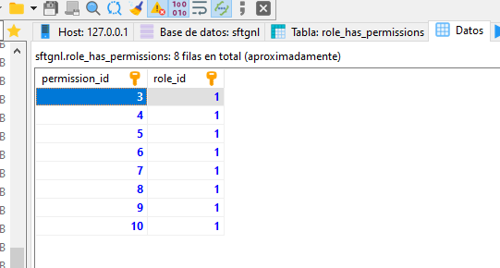
Asignar los permisos a los roles

Slide 14
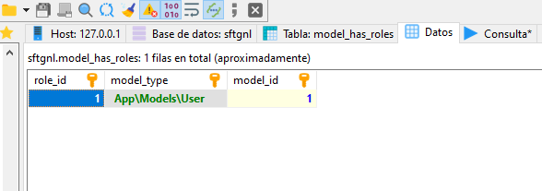
Asignar el usuario al rol

Slide 15
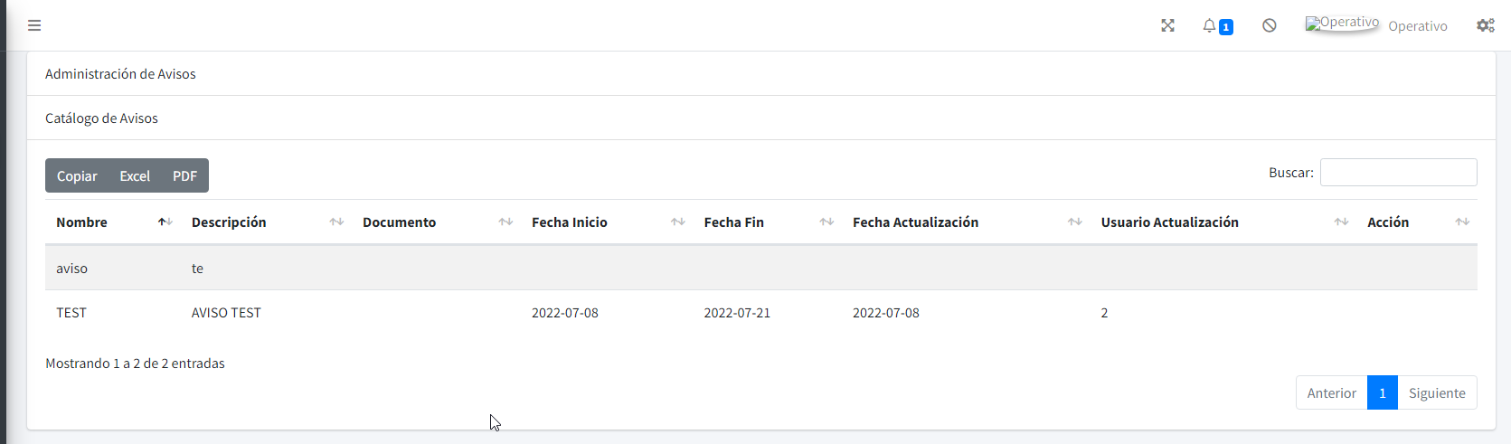
Usuario sin permisos

Slide 16
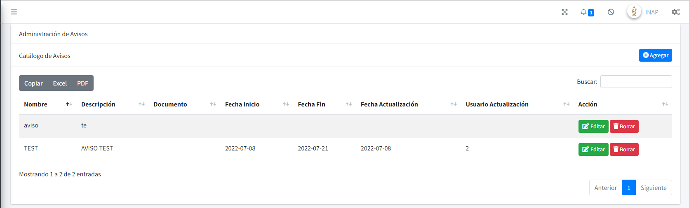
Usuario con permisos

Slide 17
Perfil Administrador

